Slide 1


Yeni TTK ile Uyum için Yol Haritası
Geri Sayım Sürüyor !
Ali Çiçekli
Deloitte Türkiye, TTK İş geliştirme Ortağı
2 Mart 2012

Slide 2
Yeni TTK - Ana Uyum Alanları
Yeni TTK, şirketlere aşağıdaki konu başlıkları altında değişim ve uyum gereksinimi getirmektedir.
Yasal Yapı ve Pay Sahipliği Hakları
Bağımsız Denetim
Şirketler Topluluğu
ŞİRKETİNİZ
Mali Durum ve Finansal Raporlama
Kurumsal Yönetim İlkeleri
Bilgi Toplumu Hizmetleri
©2012 Deloitte Türkiye

Slide 3
  Yeni TTK ile şirketimizin, paydaşları ve hissedarları ile sürdürdüğü ilişkilerine yenileri katılırken bir kısmı da değişecek...
Yeni TTK ile Değişecek İlişkiler
Bankalar
Ticaret Sicili
Bağımsız Denetçiler
İşlem Denetçisi
Gümrük ve Ticaret Bakanlığı
Vergi Dairesi
Alıcılar ve Satıcılar
Şirket Ortakları
Hangi sıradan
işe başlamalıyız?
Şirketimiz için en doğru olan yol haritasını nasıl çizeceğiz ?
Nasıl başlayacağız?
Risk Yönetimi
Organizayon Yapısı ve İnsan Kaynakları
Muhasebe ve raporlama Sistemi
ŞİRKETİNİZ
Ne zaman başlamalıyız?
Veya en kötü ihtimalle en geç ne zaman bitirmeliyiz?

Slide 4
Yeni TTK ile kapsamlı raporlama sorumlulukları ile karşı karşıyayız! Bu raporlamaların bazıları bağımsız denetim kapsamında
88
375
375
516
UFRS
Defter ve Raporlama
Planlama ve Bütçe
Finans denetimi
Yıllık Faaliyet Raporu
Tüm Şirketler
351, 148, 175, 187
554
1524
İşlem Denetimi
İnternet Sitesi
Borsada İşlem Gören Şirketler
378
Risk Raporlama
Grup Şirketleri
398
199
Konsolidas-yon
Bağlı -
Hakim Şirket Raporu
3

Slide 5
Dünya’da neler oluyor?
UFRS Dönüşüm Dünya Haritası
Rusya
2010
Kanada
2011
Avrupa Birliği
2005
A.B.D.
2015-16
Türkiye
2012
Çin
2007
Japonya
2015-16
Meksika
2012
Hindistan
2011
Brezilya
2010
Avusturalya
2005
Şili
2009
UFRS dönüşümünü tamamladı ya da tamamlamak üzere.
Güney Afrika
2005
UFRS Dönüşümü planlanmakta
Böyle bir plan yok ya da bilinmiyor.
Yukarıdaki dönüşüm haritası Mart 2011 tarihi itibariyle hazırlanmıştır.
Dünya’da 100’den fazla ülke hali hazırda UFRS dönüşümünü tamamladı ya da tamamlamak üzere. Bunların içinde Avrupa Birliği üye ülkeler, Güney Afrika, Avusturalya, Hong Kong, Singapur, Malezya, Endonezya ve Tayland gibi ülkeler bulunuyor. A.B.D.’nin US GAAP ile UFRS arasındaki farkları giderme çalışmaları hızla devam ediyor.

Slide 6

Üstelik daha önceki raporlama gereksinimleri de aynen devam ediyor...
Yeni TTK ile gelen Raporlama
Gereksinimleri
+
VUK
Yönetim
Raporlaması
Düzenleyici
Kurum
Raporlaması
  Maliye Bakanlığı
  Hissedar
  Tepe Yönetim
  TAPDK, EPDK, SPK, BDDK ...

Slide 7
UFRS kayıt düzeni Yeni TTK ‘nın getirdiği tüm yükümlülüklerde karşımıza çıkıyor...
UFRS
Hesaplamalar
VUK
Düzeltme &
Sınıflamaları
Konsolide
Raporlama
UFRS
Veri Girişi
UFRS
Kayıtlar
UFRS
Raporlama
Konsolidasyon
Hakim-Bağlı
Şirket Rap.
VUK
Beyanname
Websayfası
UFRS
Bütçe
Yıllık Faaliyet Raporu

Slide 8
Ayrılmaz Bir İkili: Yeni TTK ve Teknoloji
Teknoloji Desteği Gereksinim Alanı | Yeni TTK İlgili Madde No
Bütçe ve İş Planlama | 375
Konsolidasyon | 398
Raporlama ve İş Zekası | 401
Yayınlama Yönetimi | 1525
Süreç Kontrolü | 378
Risk Yönetimi | 378
Erişim Kontrolü | 378
E-Arşivleme ve E-Devlet Uygulamaları | 1525

Slide 9

“Değer Katan Uyum Süreci” İçin Etkin Yaklaşım: Adım Adım İlerlemek
1. Analiz
2. Yol Haritası
Birinci bölüm kapsamı
Dur – Değerlendir
Düşün – Alternatifler?
Karar ver: Kim? Nasıl?
İkinci bölüm kapsamı
3. Uygulama
4. Destek
5. Uyum Yönetimi
Notes:
8

Slide 10
Uyum Sürecine Katılım
  Vizyon: Yeni TTK Uyumu, Yönetim Kurulu sponsorluğunda ele alınması gereken
  şirketin önümüzdeki yıllarına damgasını vuracak önemli bir dönüşümdür.
 |  |  |  |  | Yönetim Kurulu
 |  |  |  |  | Uyum Yönetimi Proje Lideri
 |  |  | Proje Ekibi |  |  |  |  |  |  |  |  |  | Proje Destek Ekibi
 |  |  | Hukuk | Muhasebe, Finans ve Raporlama |  | İç Denetim / İç Kontrol |  | Bilgi Sistemleri | Yatırımcı İlişkileri / Kurumsal İletişim | İnsan Kaynakları / Eğitim |  |  | İş Birimleri
 | Şirketiniz |  | x | x |  | x |  | x | x | x |  |  | x
 | Danışmanlarınız |  | x | x |  | x |  | x | x | x |  |  | x
Notes:
9

Slide 11

TTKMETRE
Yeni Türk Ticaret
Kanunu’na ne kadar hazırım?

Slide 12
TTKMETRE nedir?
TTKMETRE , kullanıcılara “yeni Türk Ticaret Kanunu’na ne kadar hazır oldukları” konusunda genel bir bilgi vermek ve ihtiyaçlarını tespit etmelerine yardımcı olmak amacıyla tasarlanmış , 6 ana konu başlığında altında toplanmış 43 sorudan oluşan bir soru setidir.
Soru - Konu | Sayı
Mali Durum, Finansal Raporlama & UFRS ile Özdeş TMS | 9
Bilgi Toplumu Hizmetleri ve Bilgi Güvenliği | 4
Şirketin Temel Yapısı, Yönetim Organları ve Paysahipliği Hakları | 17
Bağımsız Denetim | 7
Risk Yönetimi, İç Denetim ve İç Kontrol | 3
Şirketler Topluluğu | 3
TOPLAM | 43

Slide 13
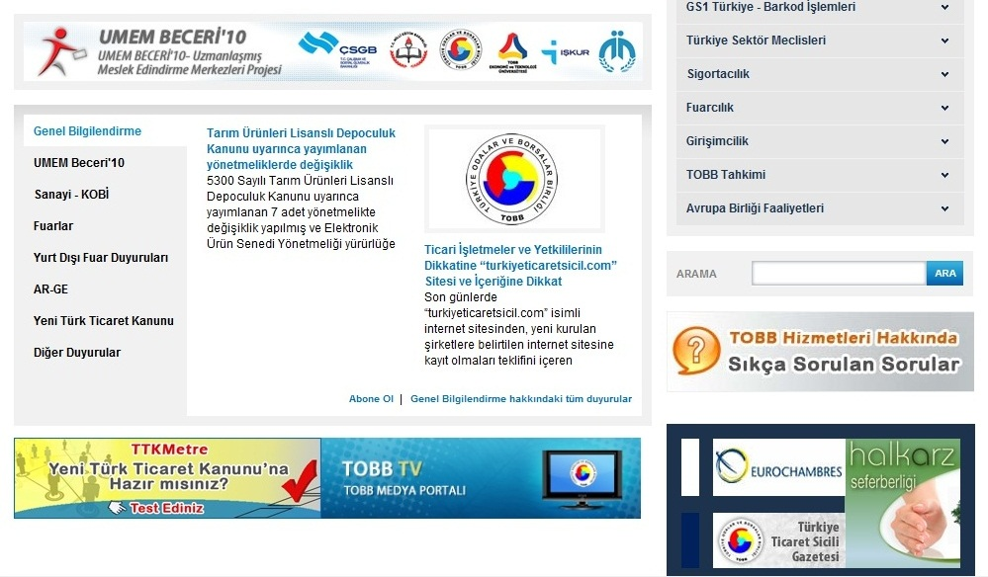
TTKMETRE’ye nasıl ulaşabiliriz?
TOBB sayfasından erişim

Slide 14
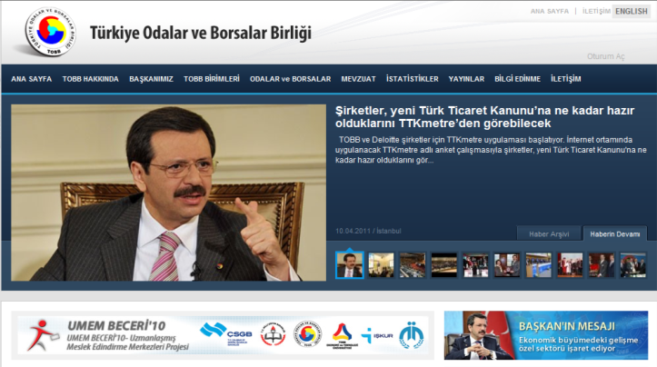
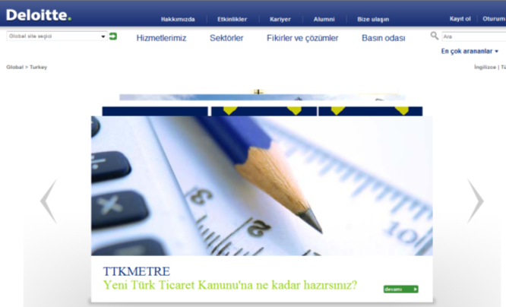
TTKMETRE’ye nasıl ulaşabiliriz?
www.tobb.org.tr www.deloitte.com.tr

Slide 15
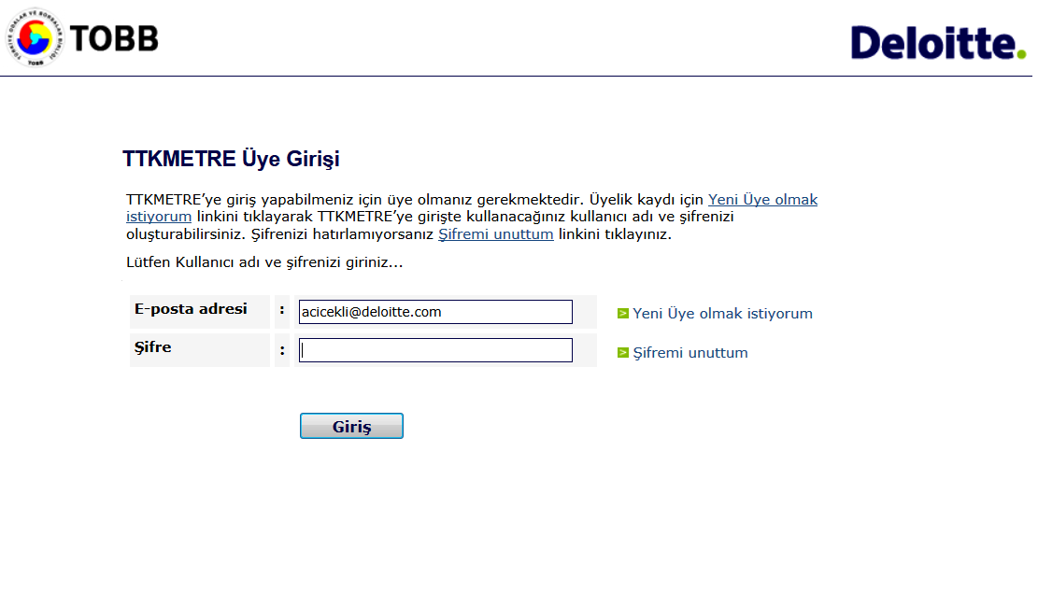
TTKMETRE ‘ ye Giriş

Slide 16
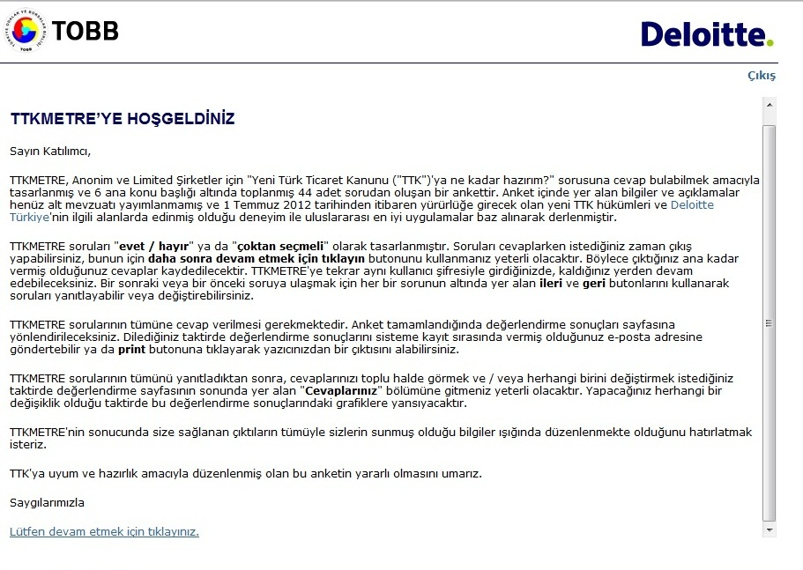
TTKMETRE
Giriş sayfası

Slide 17
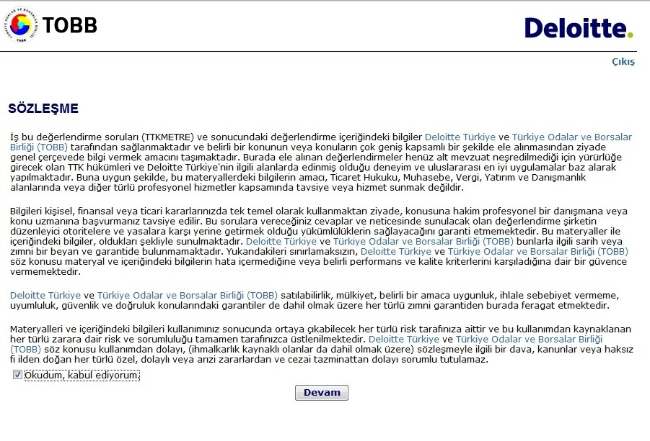
TTKMETRE
Yeni üye girişi

Slide 18
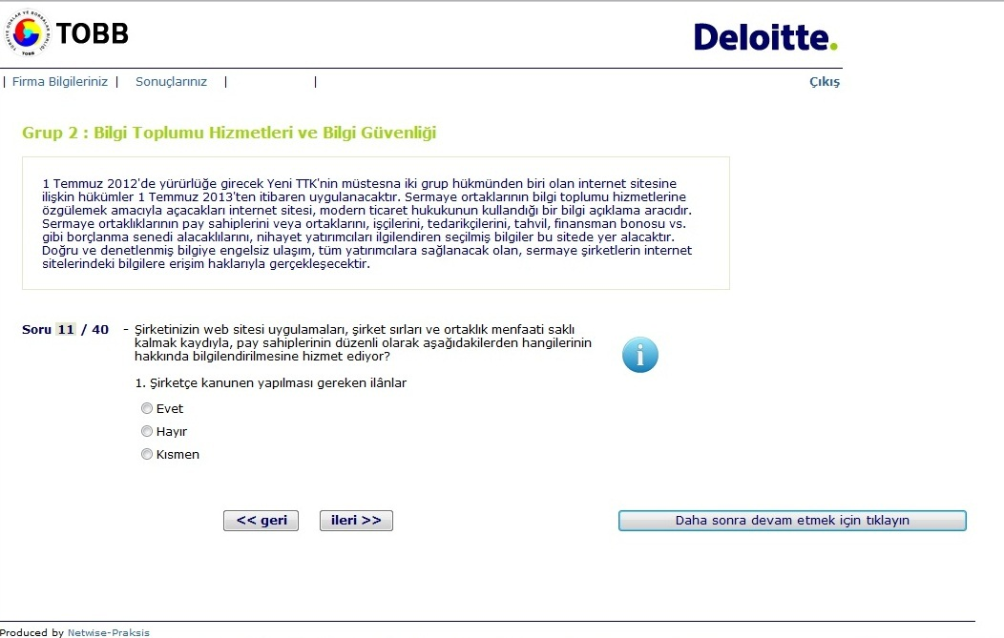
TTKMetre sorular “evet / hayır” ya da “çoktan seçmeli”

Slide 19
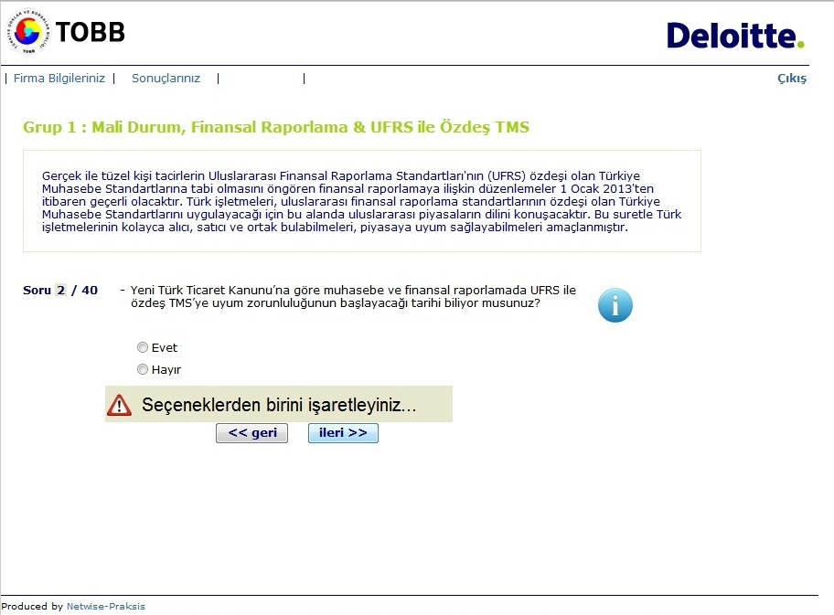
TTKMetre cevaplanmamış soru bırakılmamalıdır

Slide 20
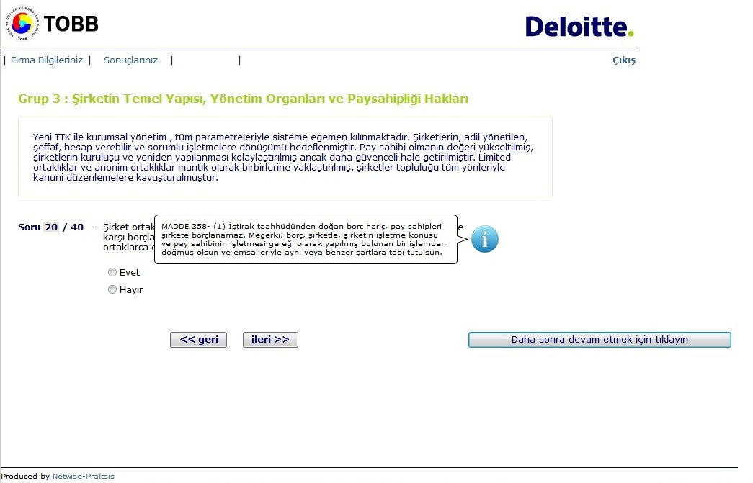
TTKMetre
Sorulara ilişkin bilgi kutucukları bulunmaktadır

Slide 21
SONUÇ SAYFASI
Çalışma tamamlandığında ( tüm sorular yanıtlandığında) değerlendirme sonuçları sayfasına yönlendirileceksiniz. Dilediğiniz takdirde değerlendirme sonuçlarını sisteme kayıt sırasında vermiş olduğunuz e-posta adresine göndertebilir ya da yazdır tuşuna tıklayarak yazıcıdan bir çıktı alabilirsiniz.
TTKMETRE’nin sonucunda size sağlanacak çıktılar tamamen sizlerin sunmuş olduğu bilgiler ışığında ortaya çıkan bulgulardır. Bu bilgilerin herhangi birinde değişiklik olması TTKMETRE çıktısını da etkileyecek ve değişmesine neden olacaktır.

Slide 22
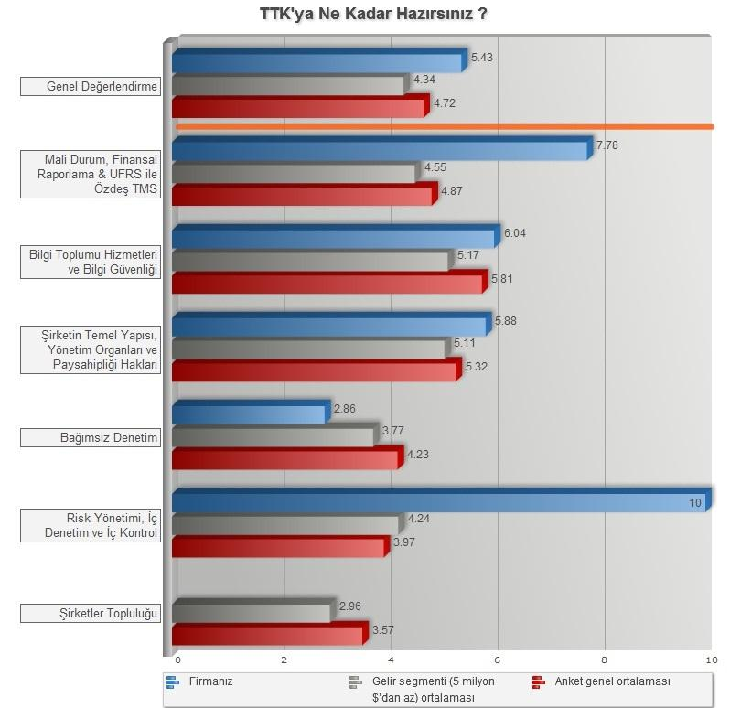
TTKMETRE Sonuç Sayfası ?
Mavi...Şirket notu
Gri........ Aynı ciroyu yapan şirketlerin ortalaması
Kırmızı.. Türkiye ortalaması .

Slide 23
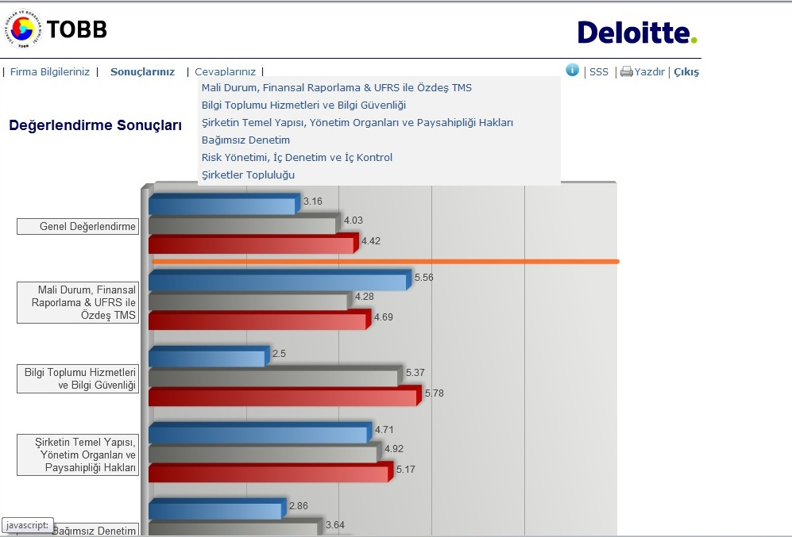
TTKMetre
Cevaplarınıza geri dönmek için

Slide 24
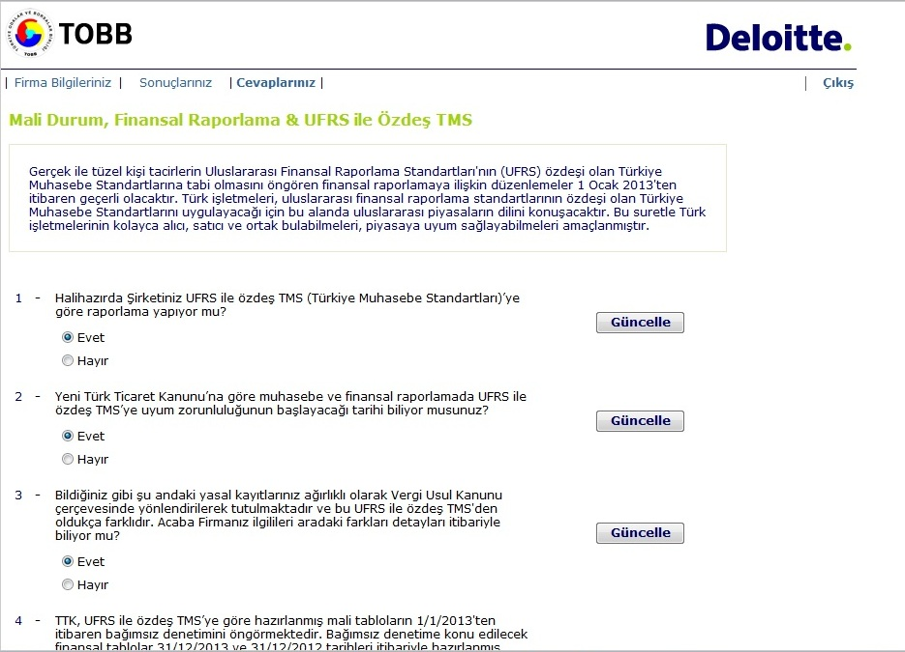
TTKMetre
Cevapladığınız soruların cevaplarını değiştirebilirsiniz

Slide 25
Yeni TTK - Son Tarihler Haritası
 | 2012 |  |  |  |  |  |  |  |  |  |  |  | 2013 |  |  |  |  |  |  |  |  |  |  |  | 2014 |  |  |  |  |  |  |  |  |  |  |  | 2015
 | 1 | 2 | 3 | 4 | 5 | 6 | 7 | 8 | 9 | 10 | 11 | 12 | 1 | 2 | 3 | 4 | 5 | 6 | 7 | 8 | 9 | 10 | 11 | 12 | 1 | 2 | 3 | 4 | 5 | 6 | 7 | 8 | 9 | 10 | 11 | 12 | 1 | 2 | 3 | 4 | 5 | 6 | 7 | 8 | 9 | 10 | 11 | 12
Yasal Yapı ve Pay Sahipliği Hakları
Şirketler Topluluğu
Kurumsal Yönetim İlkeleri
Bağımsız Denetim
Mali Durum, Finansal Raporlama
Bilgi Toplumu Hizmetleri
01.07.2012
14.08.2012 - Ana Sözleşme Değişikliği
14.02.2014 – Asgari sermayeye uyum
14.02.2014 – İmtiyazların uyumu
01.07.2015 – Pay sahipleri borç tasfiyesi
01.07.2012
01.07.2014 – Hakim şirket denkleştirme
01.07.2012
01.07.2012 - İşlem Denetimi
01.01.2013 – Bağımsız Denetim
01.01.2013
01.07.2013

Slide 26


Soru Cevap
İletişim
Ali Çiçekli
TTK İşgeliştirme, Ortak
acicekli@deloitte.com
25
©2012 Deloitte Türkiye

Slide 27
Feragat beyanı
Söz konusu materyaller ile içeriğindeki bilgiler, Deloitte Türkiye tarafından sağlanmaktadır ve belirli bir konunun veya konuların çok geniş kapsamlı bir şekilde ele alınmasından ziyade genel çerçevede bilgi vermek amacını taşımaktadır.
Buna uygun şekilde, bu materyallerdeki bilgilerin amacı, muhasebe, vergi, yatırım, danışmanlık alanlarında veya diğer türlü profesyonel bağlamda tavsiye veya hizmet sunmak değildir. Bilgileri kişisel finansal veya ticari kararlarınızda yegane temel olarak kullanmaktan ziyade, konusuna hakim profesyonel bir danışmana başvurmanız tavsiye edilir.
Bu materyaller ile içeriğindeki bilgiler, oldukları şekliyle sunulmaktadır ve Deloitte Türkiye, bunlarla ilgili sarih veya zımni bir beyan ve garantide bulunmamaktadır. Yukarıdakileri sınırlamaksızın, Deloitte Türkiye, söz konusu materyal ve içeriğindeki bilgilerin hata içermediğine veya belirli performans ve kalite kriterlerini karşıladığına dair bir güvence vermemektedir.
Deloitte Türkiye, satılabilirlik, mülkiyet, belirli bir amaca uygunluk, ihlale sebebiyet vermeme, uyumluluk, güvenlik ve doğruluk konularındaki garantiler de dahil olmak üzere her türlü zımni garantiden burada feragat etmektedir.
Materyalleri ve içeriğindeki bilgileri kullanımınız sonucunda ortaya çıkabilecek her türlü risk tarafınıza aittir ve bu kullanımdan kaynaklanan her türlü zarara dair risk ve sorumluluğu tamamen tarafınızca üstlenilmektedir. Deloitte Türkiye, söz konusu kullanımdan dolayı, (ihmalkarlık kaynaklı olanlar da dahil olmak üzere) sözleşmeyle ilgili bir dava, kanunlar veya haksız fiilden doğan her türlü özel, dolaylı veya arızi zararlardan ve cezai tazminattan dolayı sorumlu tutulamaz.
Notes:
26

